Slide 1

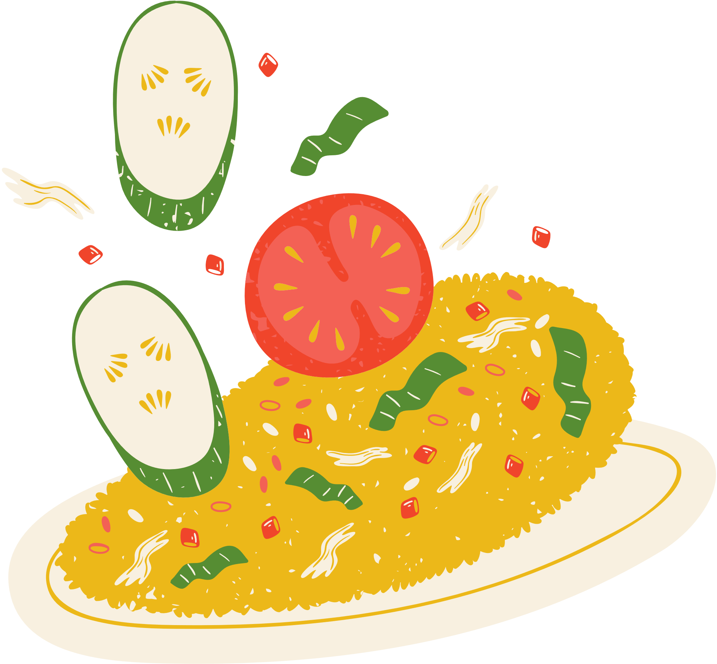
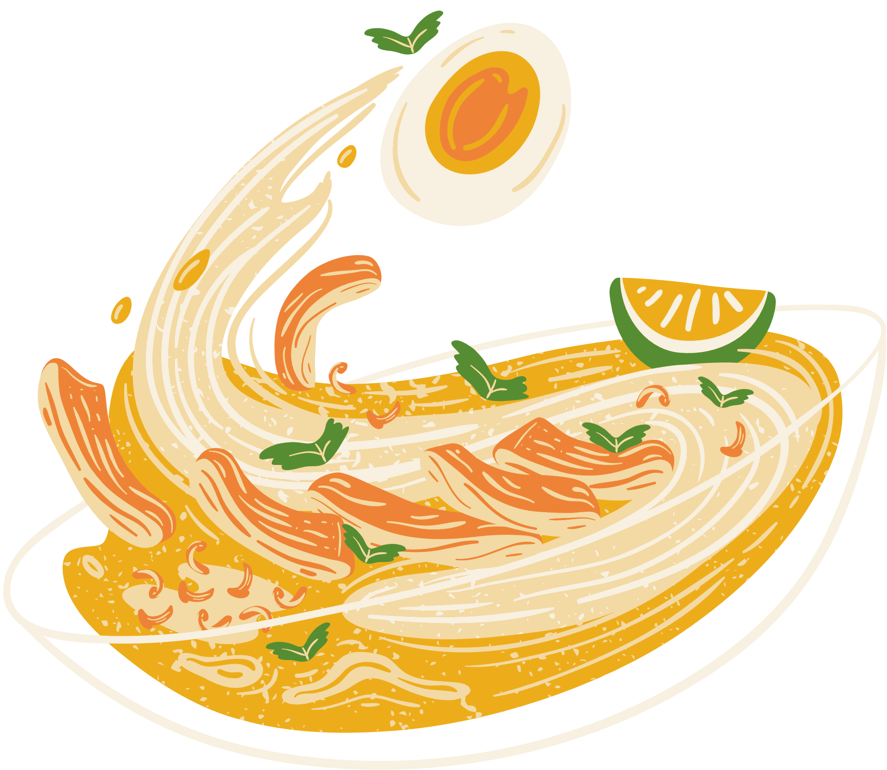
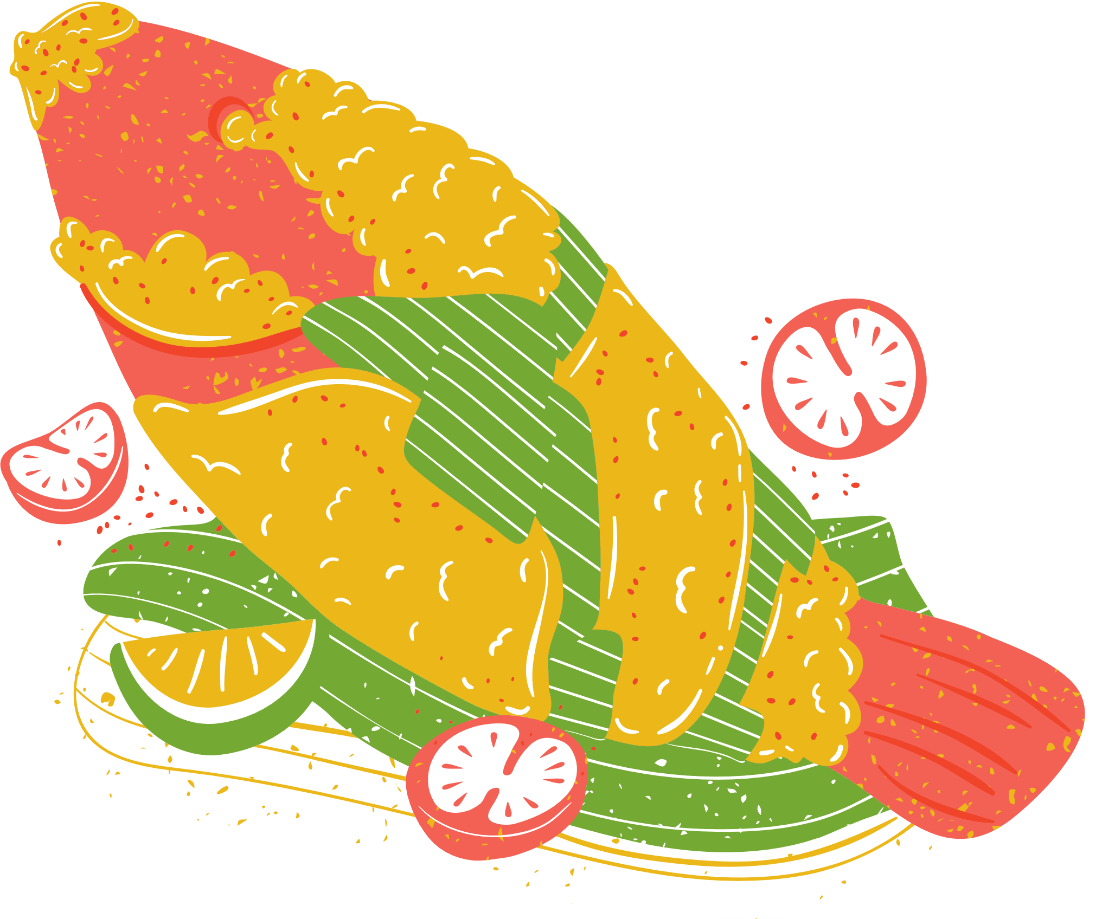
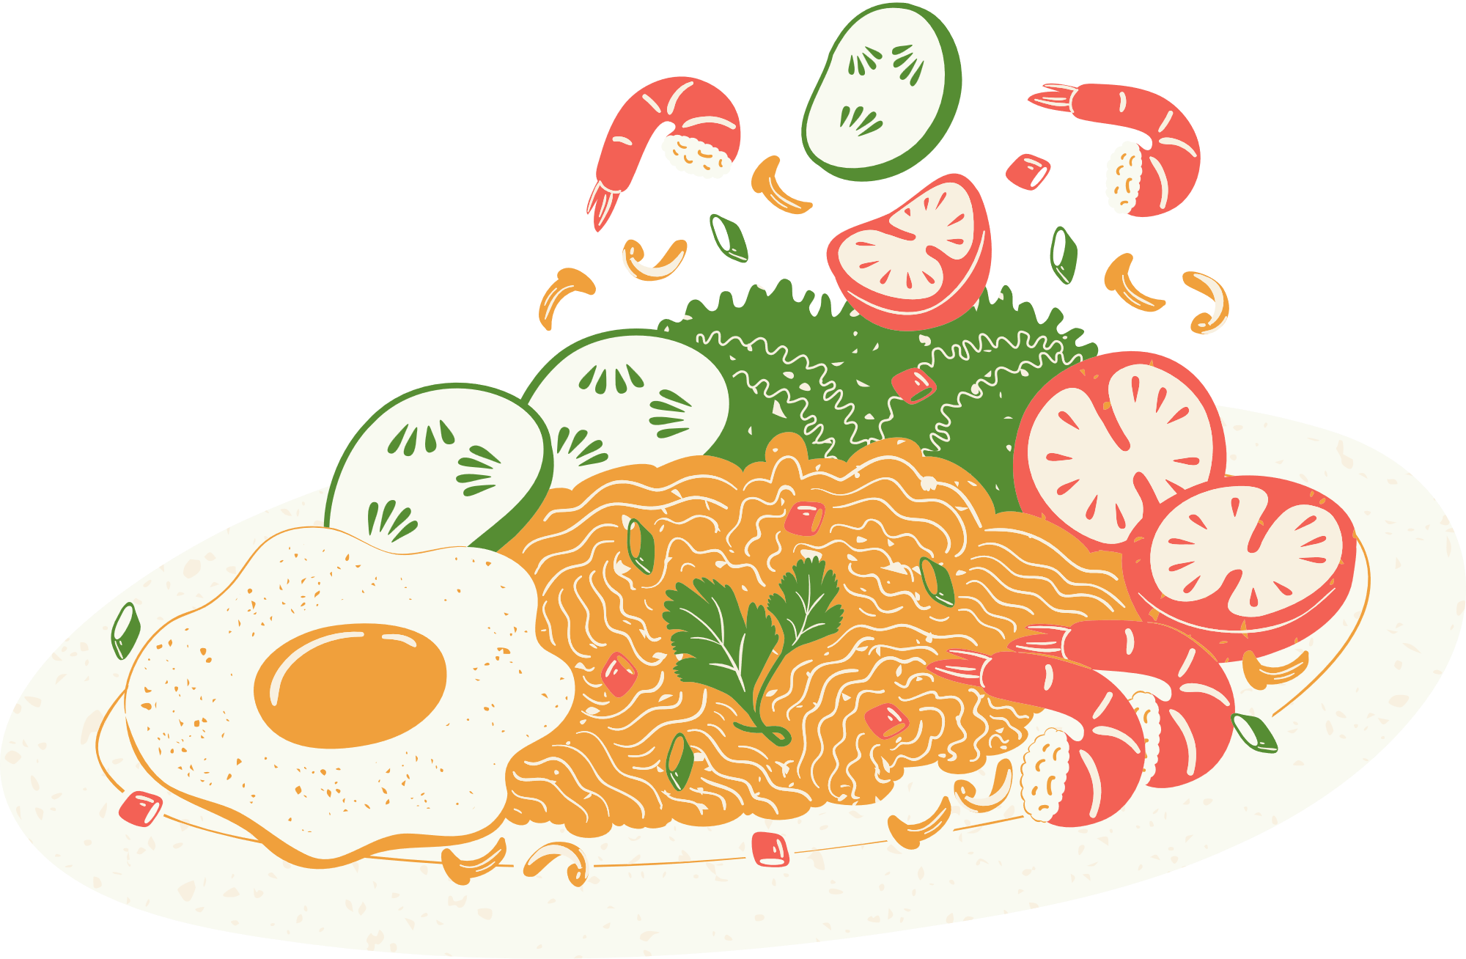
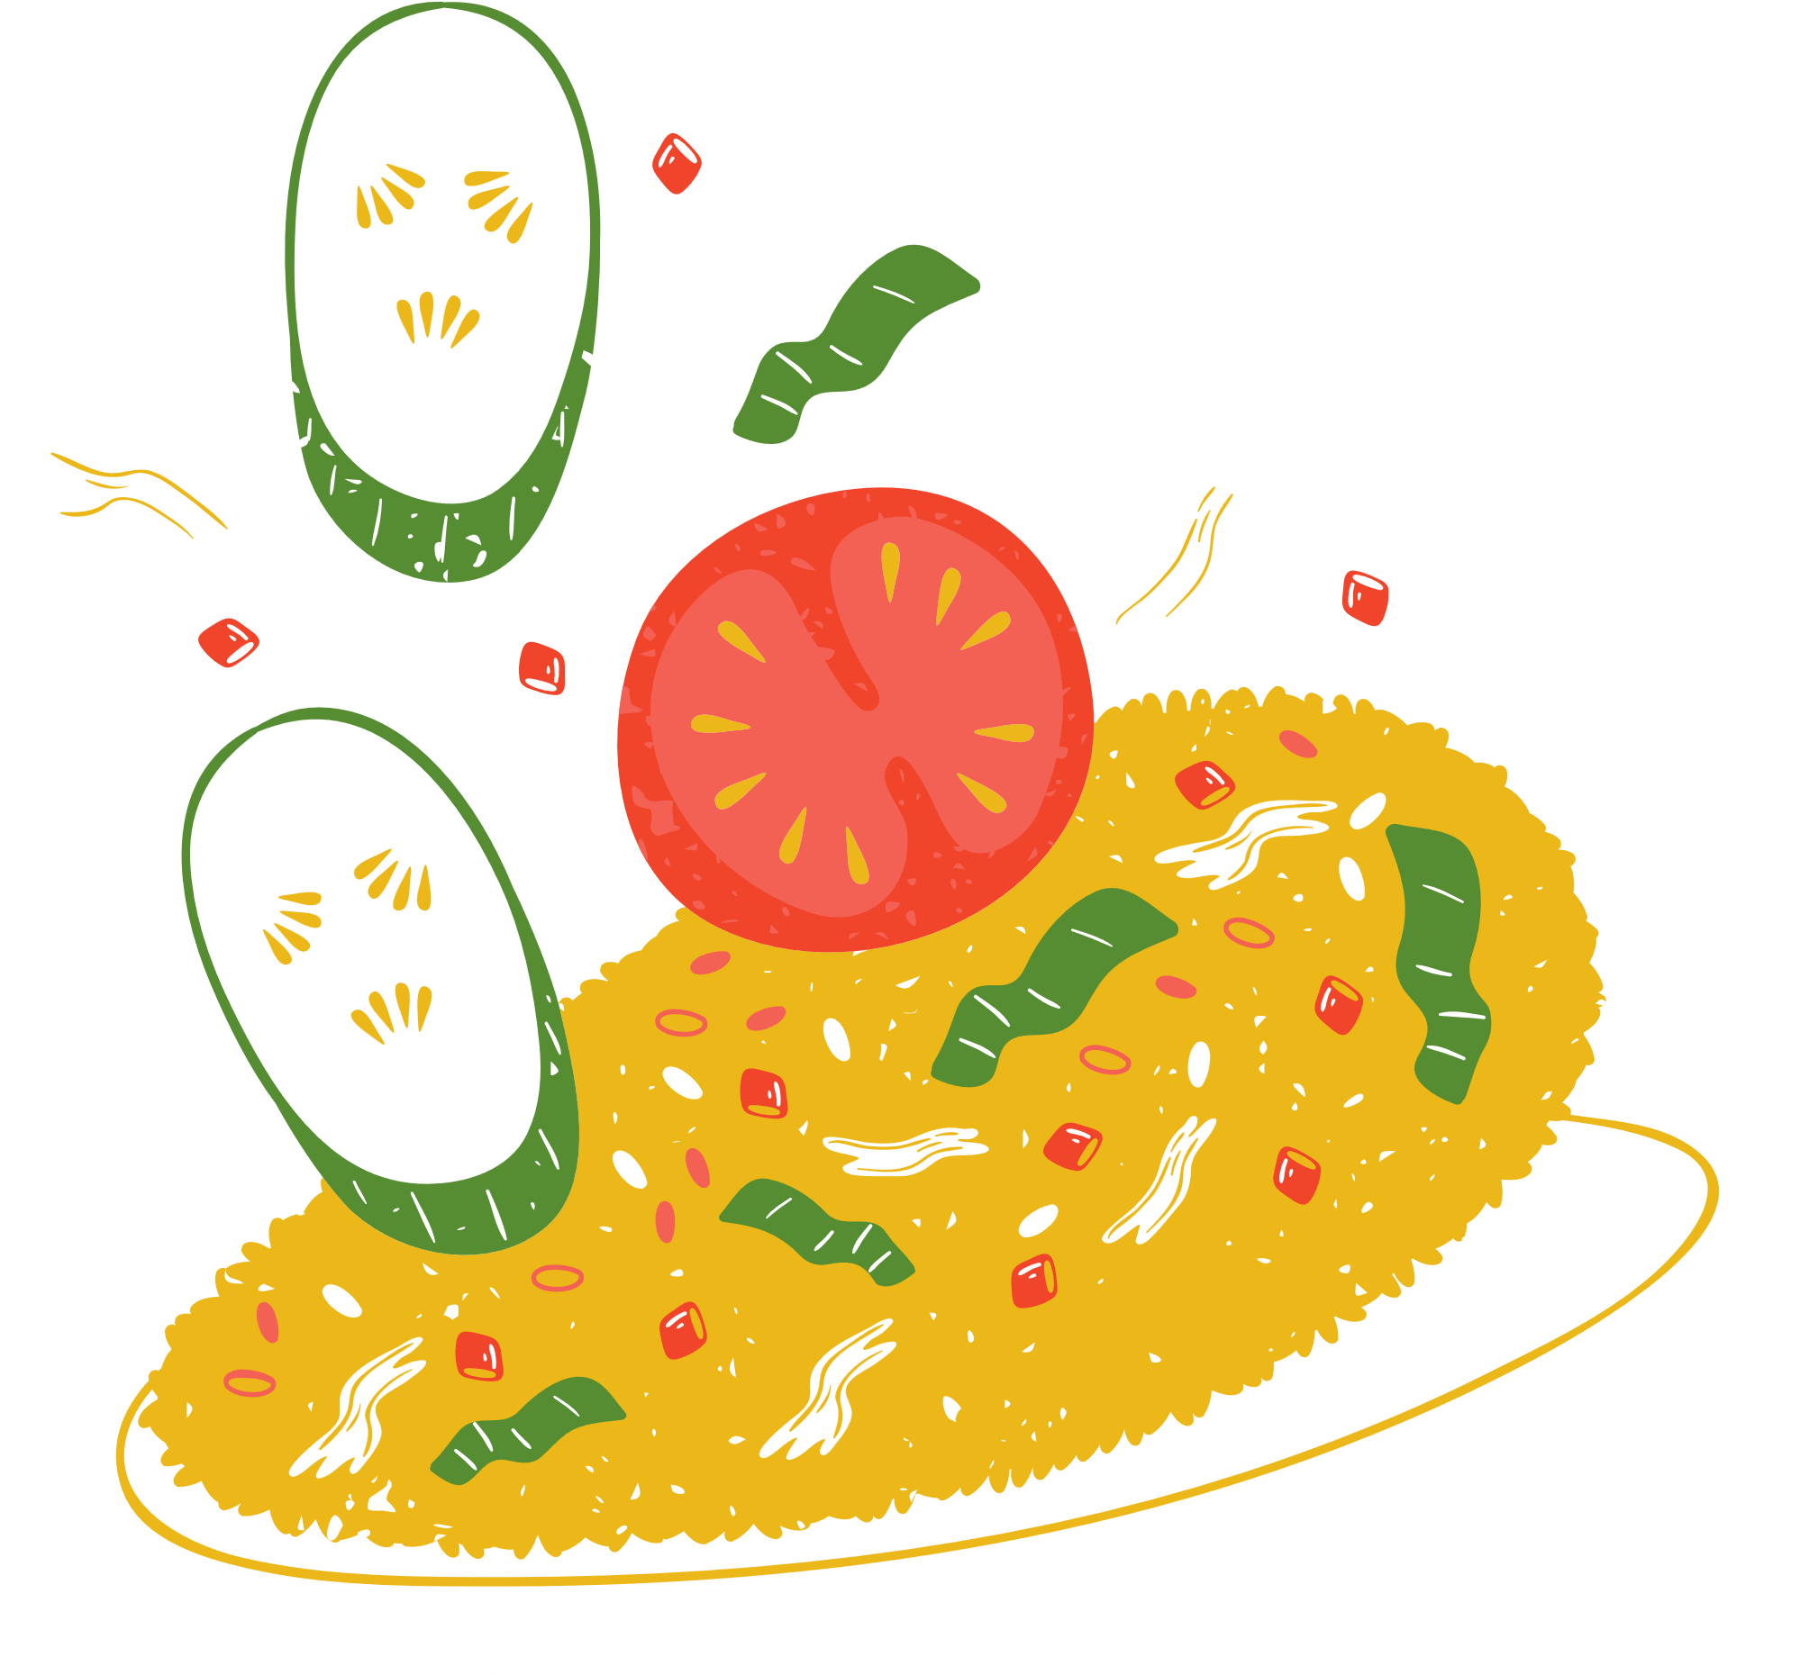
19/10/2024
街头小吃的介绍
It's all about food and me

Slide 2
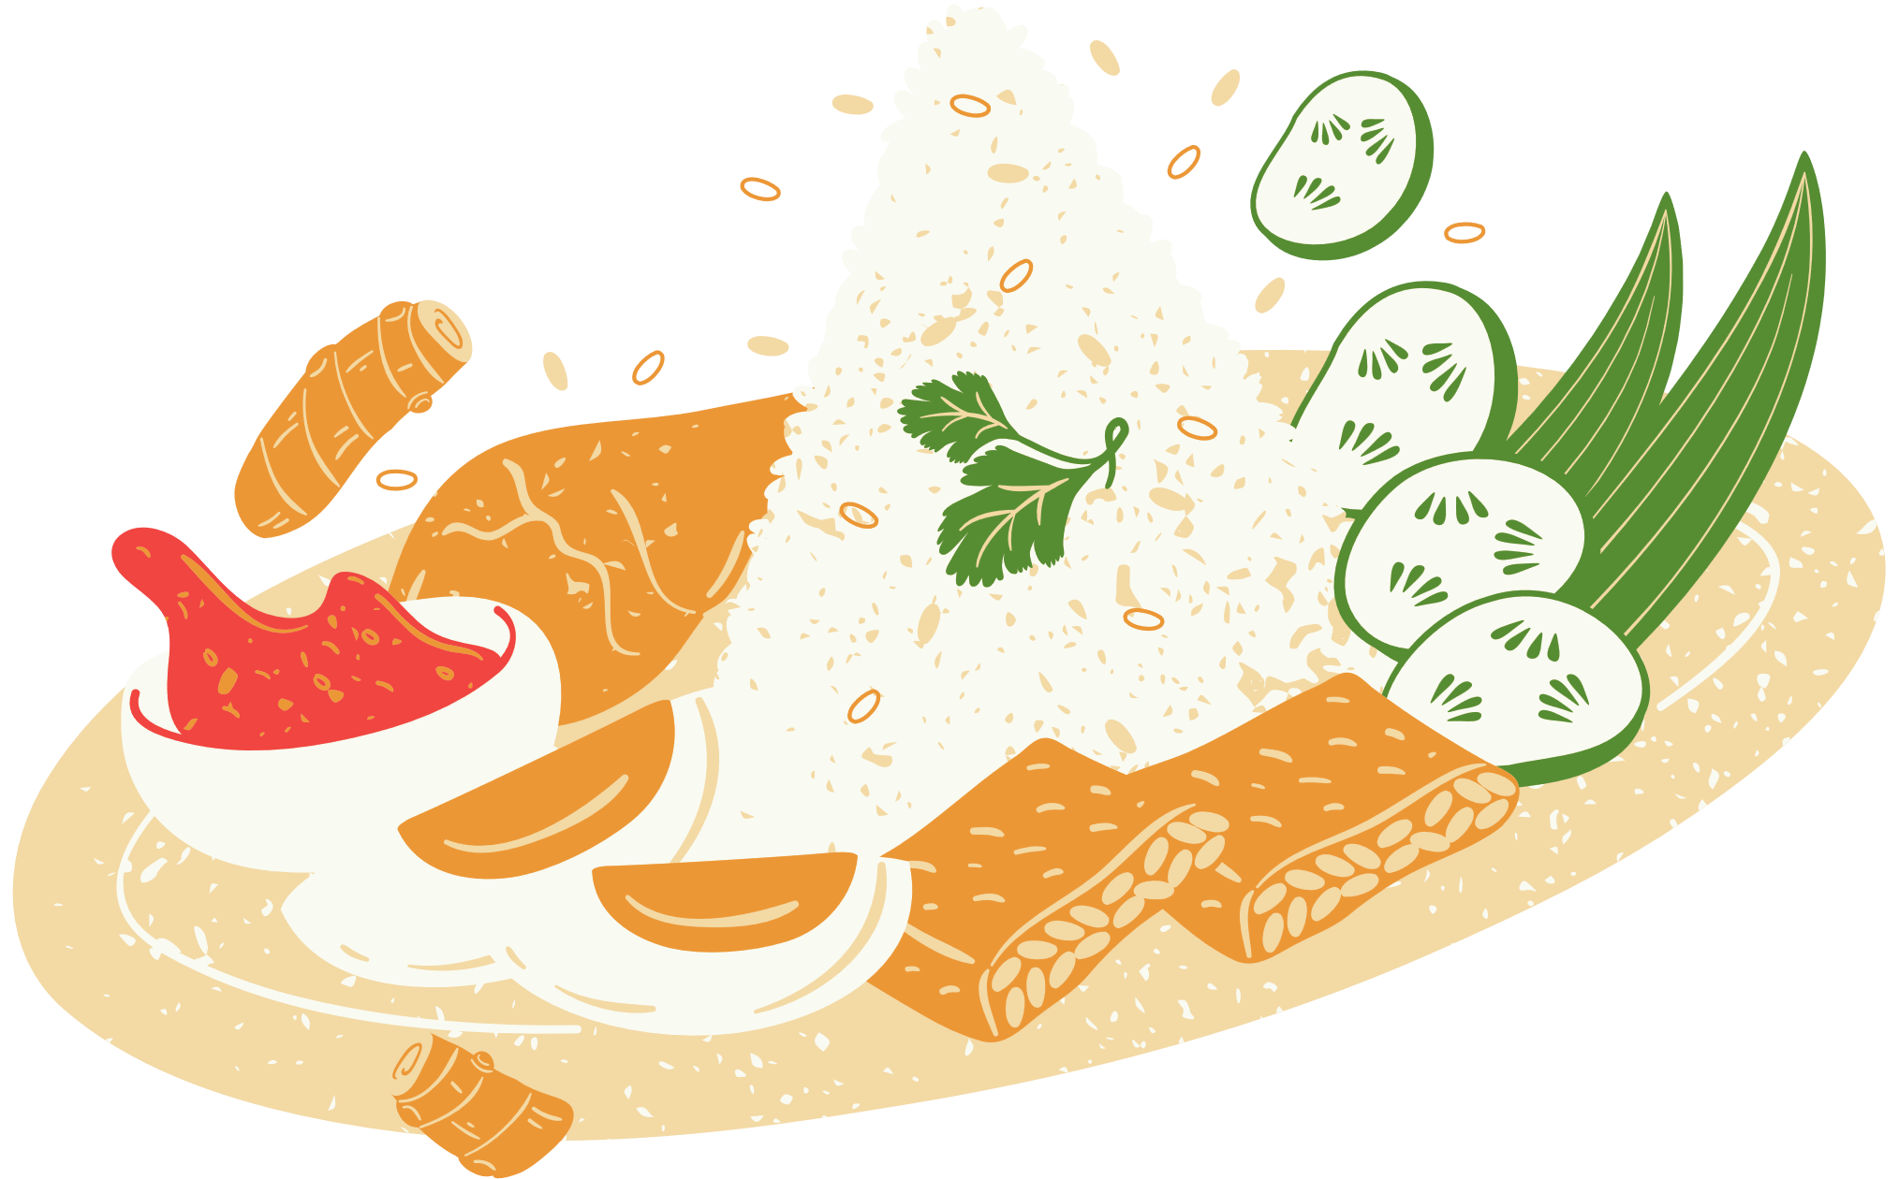

你是不是总在纠结选哪个
便宜但不美味的食物
美味但不便宜食物

Slide 3








有没有既好吃又便宜的食物呢

Slide 4
有！！！
那就是街头小吃

Slide 5
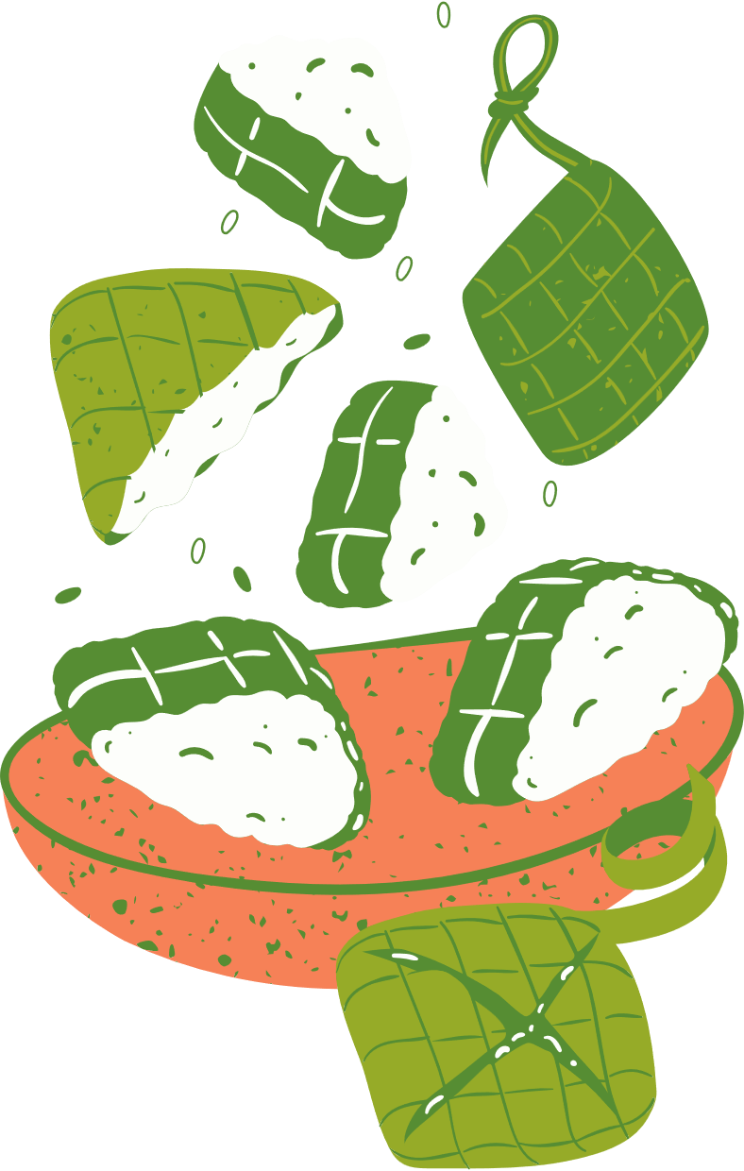
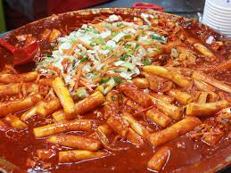
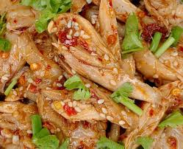
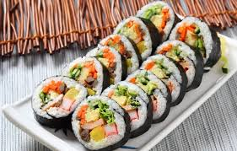
韩国的街头美食
辣炒年糕
烤鳀鱼片
紫菜包饭

Slide 6
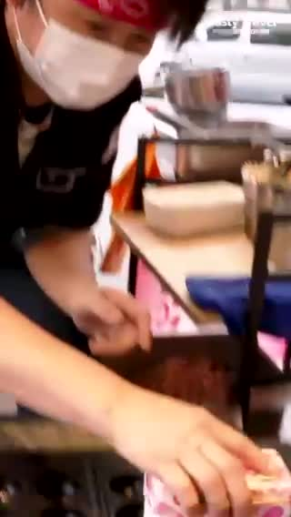
看看章鱼烧大师如何做章鱼烧吧

Slide 7
谢谢观看

